Slide 1


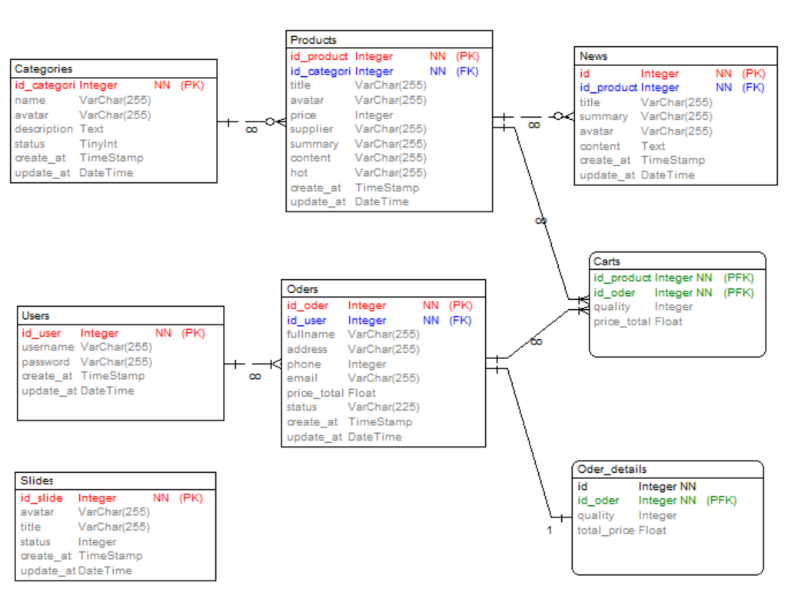



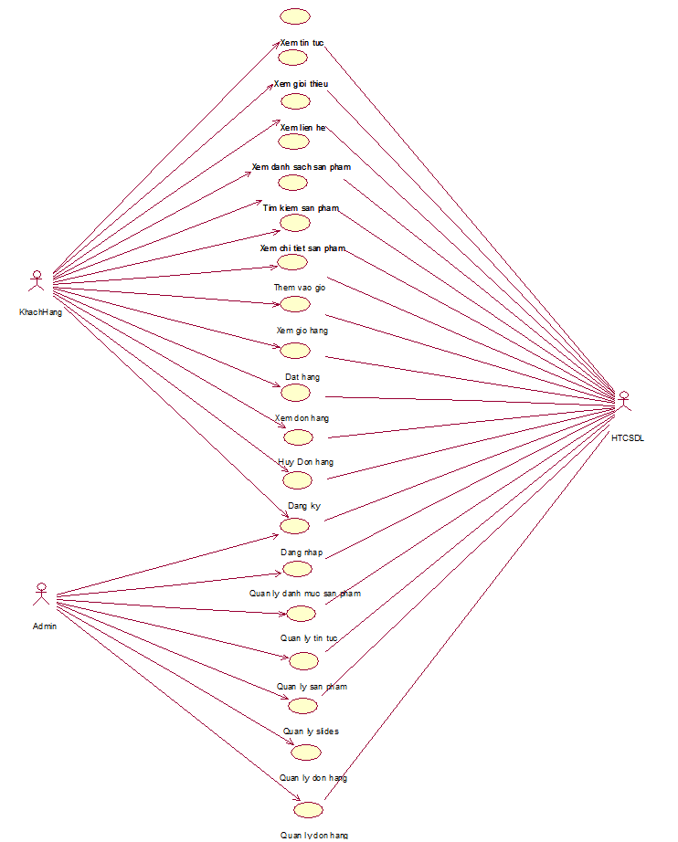
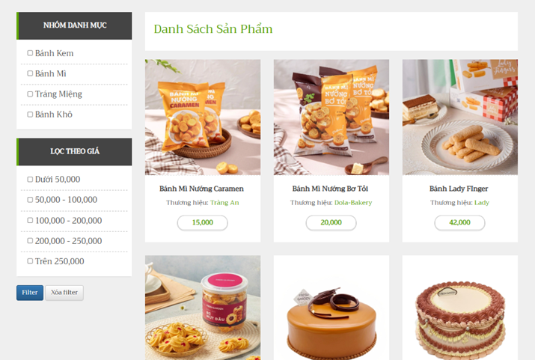



XÂY DỰNG WEB BÁN BÁNH CHO CỬA HÀNG DOLA - BAKERY
ĐỒ ÁN TỐT NGHIỆP
Nguyễn Văn Huy
KHOA CÔNG NGHỆ THÔNG TIN ĐẠI HỌC CÔNG NGHIỆP HÀ NỘI
Giới thiệu
Biểu đồ
Website bán bánh cho cửa hang Dola – Bakery là website chuyên cung cấp sản phẩm bánh kẹo cho toàn quốc.
Nội dung báo cáo
Phần 1: Cơ sở lý thuyết
Phần 2: Khảo sát hệ thống
Phần 3: Mô hình hóa dữ liệu và chức năng
Phần 3: Chương trình và kiểm thử
Mục tiêu
Xây dựng web bánh giúp mọi người có thể mua hàng từ nhiều nơi trên đất nước Việt Nam
Liên hệ
huyy.nv@gmail.com
Nguyễn Huy
0869312685

